Slide 1

第1课
海底世界

Slide 2
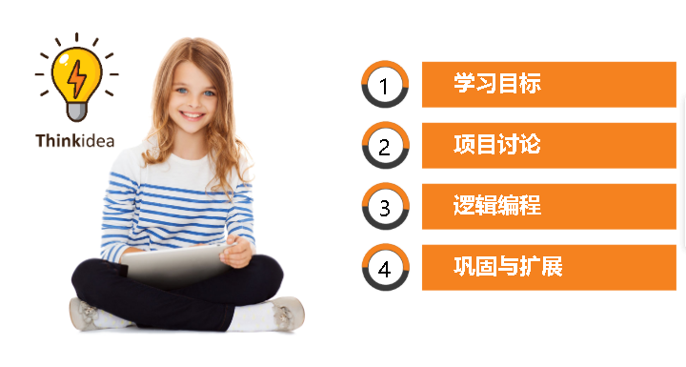

Slide 3
1
初识scratch,学习基本的操作，导入各种海洋生物，控制他们海底移动，打造丰富有趣的海底世界。
2
学习“当绿旗被点击”、“移动10步”、“下一个造型”、“碰到边缘反弹”、“旋转模式”等脚本。
3
综合应用所学脚本完成编程项目并扩展。

Slide 4








新脚本:

Slide 5
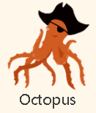
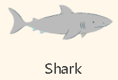
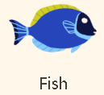
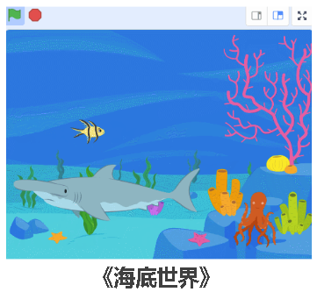
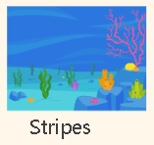
1.本节课用到的角色
2.本节课用到的背景

Slide 6
1.观察海底都有什么动物呢？
有章鱼、小鱼、鲨鱼等
2.鲨鱼在干什么呢？
鲨鱼想吃小鱼，不停地在追杀小鱼
3.其他动物都在干什么？
章鱼在敲鼓，演奏乐曲；小鱼在一直不停地游来游去
4.还从屏幕上发现了什么？
还有好多海洋生物啊，海底世界真奇妙

Slide 7
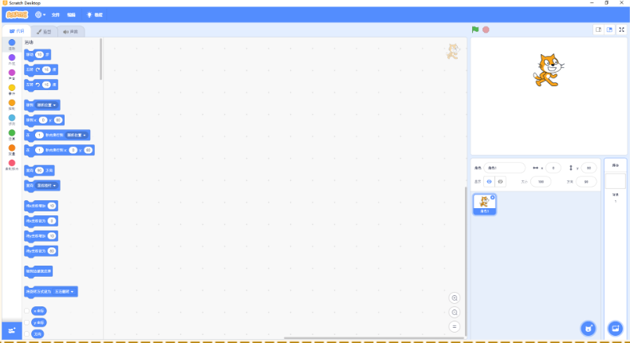
1.认识编程界面
菜单栏
舞台区
编程区
背景区
代码区
角色区

Slide 8
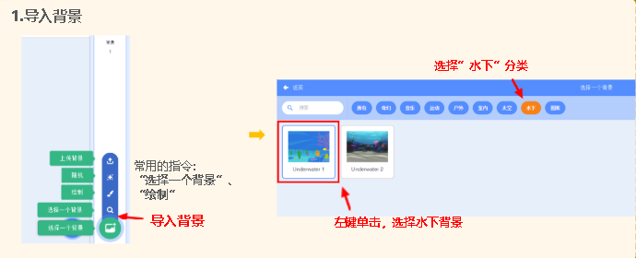
2.导入海底世界背景

Slide 9
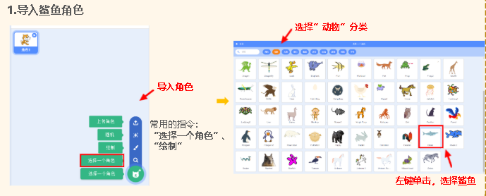
3.让鲨鱼在海里游起来

Slide 10
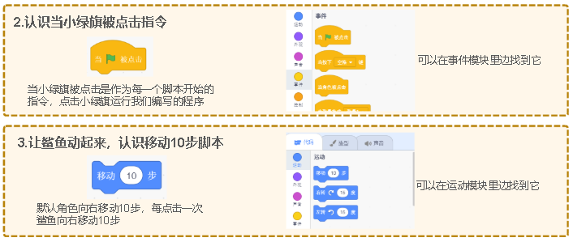
3.让鲨鱼在海里游起来

Slide 11
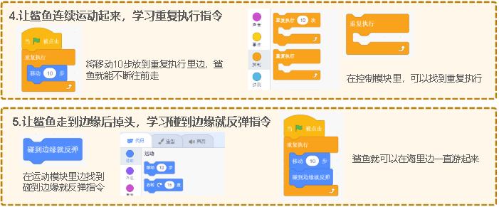
3.让鲨鱼在海里游起来

Slide 12
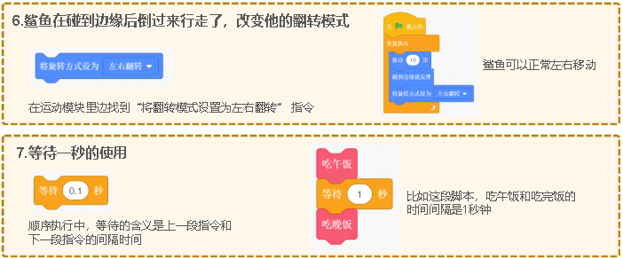
3.让鲨鱼在海里游起来

Slide 13
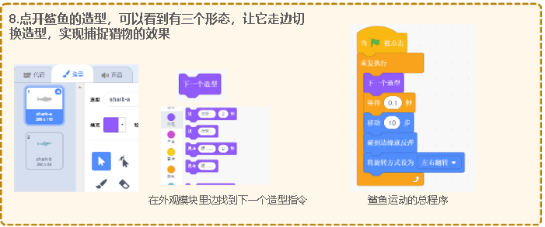
3.让鲨鱼在海里游起来

Slide 14
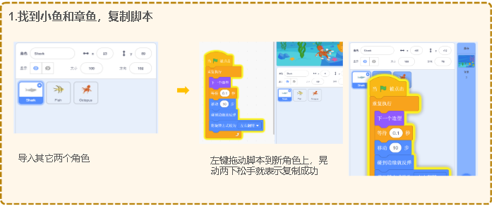
4.导入其他角色、复制脚本

Slide 15
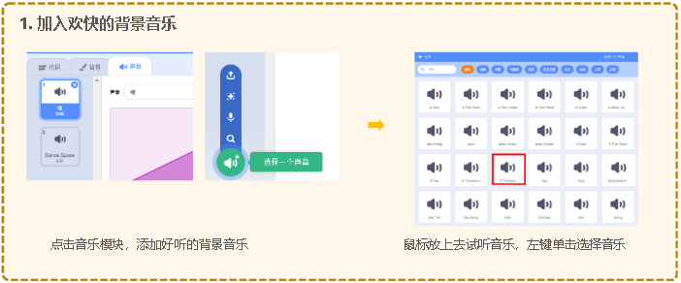
5.背景音乐

Slide 16
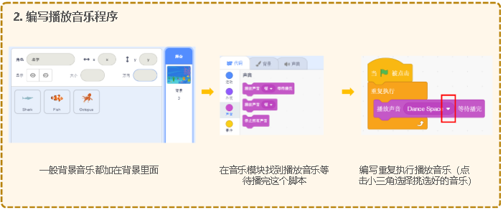
5.背景音乐

Slide 17

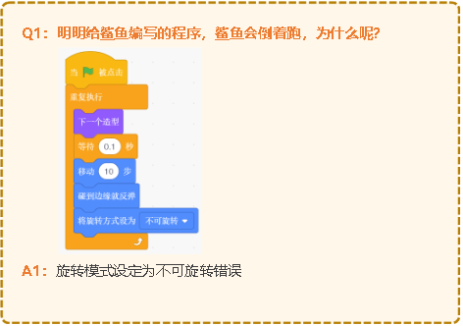

Slide 18
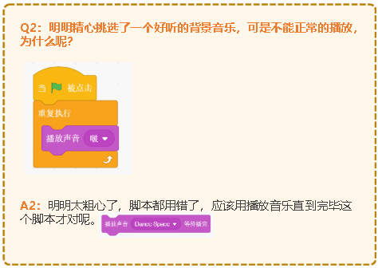

Slide 19
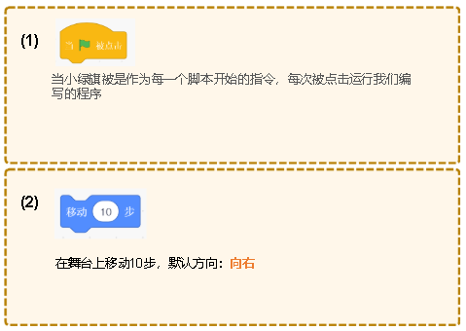


Slide 20
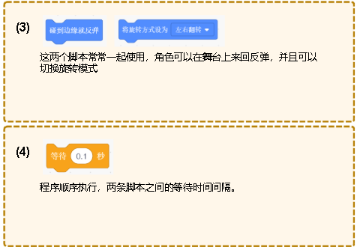

Slide 21
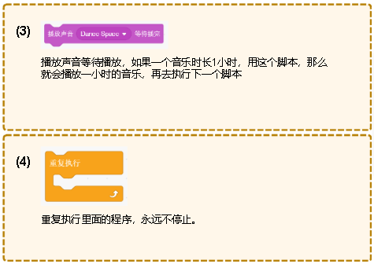

Slide 22

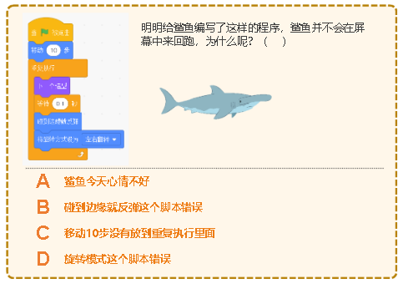

Slide 23
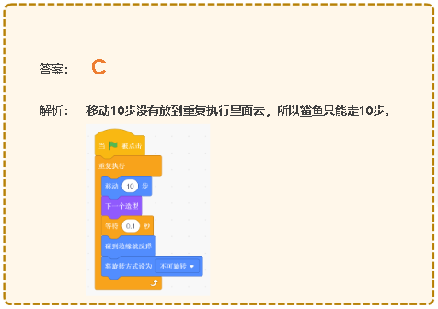

Slide 24
课后练习
选择喜欢的背景和角色制作一个简单的动画。
主题可以是森林动物，恐龙世界等等。
要求符合逻辑，主题明确

